Slide 1
Спеціалізована школа I-III ступенів з поглибленим вивченням української мови та літератури міста Києва №273
Біологія
Немембранні органели
Виконала
учениця 10-А класу
Данільченко Віталія
Перевірила Павленко Т. І
2012

Slide 2
Що таке органела?
Органела (від слова орган й давньогрець. εἶδος — вид) — зазвичай вільно плаваюча в цитоплазмі частина еукаріотичної клітини, яка виконує специфічну функцію.
Органели поділяються на немембранні, одномембранні та двомембранні.

Slide 3
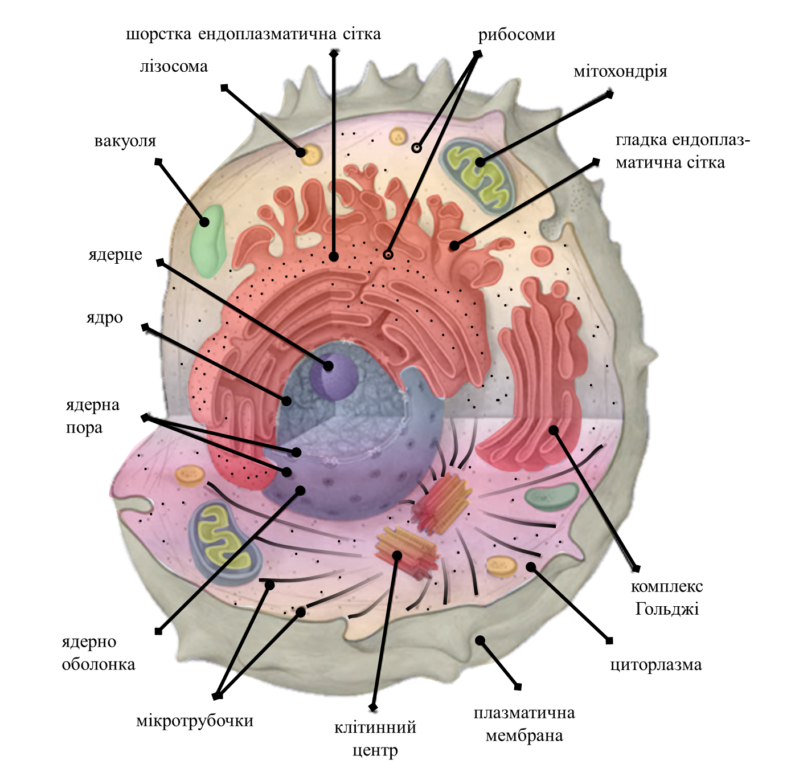
На малюнку зображено тваринну клітину з її органелами у цитоплазмі

Slide 4
Немембранні органели
клітинний центр
мікротрубочки
мікрофиламенти
рибосоми

Slide 5
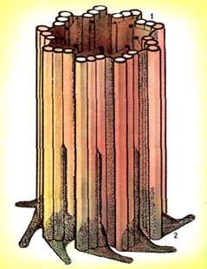
Клітинний центр
Клітинний центр – органела, яка складається з двох центріолей, розташованих у світлій ущільненій ділянці цитоплазми.
Центріолі— невеликі органели, що входять до складу клітинного центру. Знаходяться вони в цитоплазмі біля ядра, зазвичай поруч із комплексом Гольджі.

Slide 6
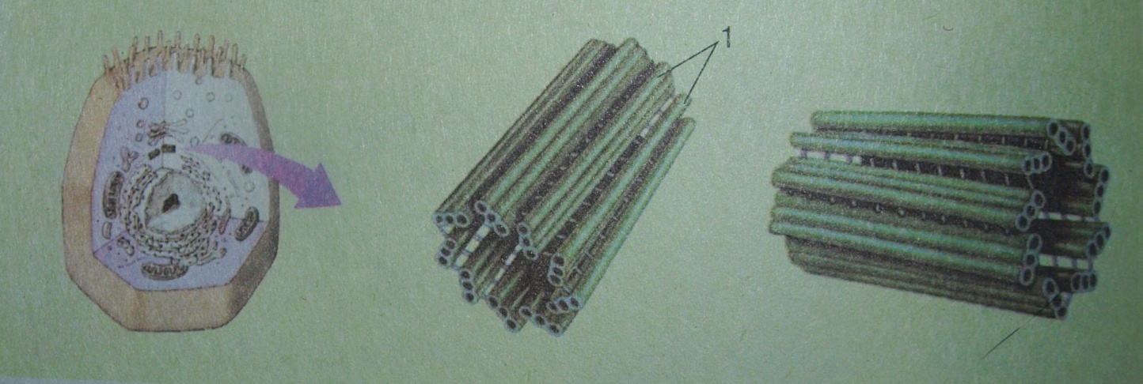
Центріоль має вигляд порожнього циліндра, стінки якого побудовані з дев'яти комплексів мікротрубочок, по три в кожному. В клітинах зазвичай знаходяться дві центріолі, оточені центросомою. Центріоль характерна для усіх тваринних та деяких рослинних клітин.
Схема групи центріолей: 1 – групи мікротрубочок, по три в кожній

Slide 7
Центріолі беруть участь у формуванні веретена поділу. При цьому вони розходяться до полюсів клітини і між ними натягуються нитки з мікротрубочок. Після поділу материнської клітини в кожну з дочірніх потрапляє по одній центріолі. В період між двома поділами клітини ці структури подвоюються.
Функції центріолей ще остаточно не з'ясовані. Відомо, що вони беруть участь у формуванні мікротрубочок цитоплазми, веретена поділу клітини, джгутиків і війок. Проте в клітинах, які не мають центріолей, ці процеси відбуваються і без їхньої участі.

Slide 8
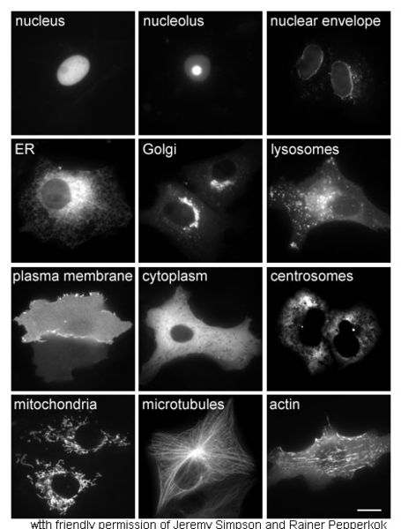
Мікротрубочки
Мікротрубочки - це прямі, довгі порожнисті циліндри, що не галузяться. Їх зовнішній діаметр становить близько 24 нм, внутрішній просвіт має ширину 15 нм, а товщина стінки - 5 нм. Стінка мікротрубочок побудована за рахунок щільно укладених округлих субодиниць (з білка тубуліну) величиною близько 5 нм.
Мікротрубочки, підсвічені зеленим флуоресцентним білком (внизу, в центрі).

Slide 9
Мікротрубочки входять до складу центріоль, базальних тілець, цитоскелету, війок і джгутиків
У клітинах мікротрубочки відіграють роль структурних компонентів і беруть участь у багатьох клітинних процесах, включаючи мітоз, цитокинез і везикулярний транспорт.

Slide 10
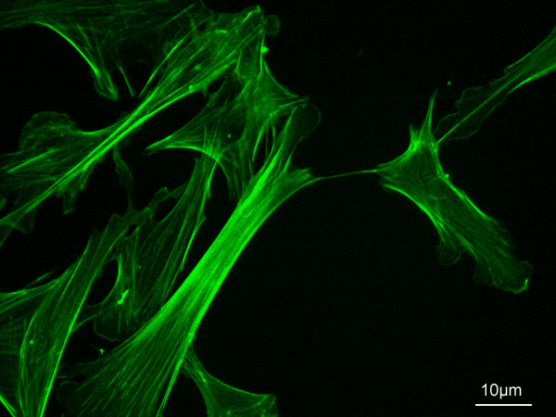
Мікрофіламенти
Мікрофіламенти - нитки, що присутні в цитоплазмі всіх еукаріотичних клітин. Під плазматичною мембраною мікрофіламенти утворюють сплетіння, в цитоплазмі клітини формують пучки з паралельно орієнтованих ниток або тривимірний гель, формуючи цитоскелет. Мають діаметр близько 4-8 нм. До їх складу входять актин, міозин та ін. білки.

Slide 11
Функції мікрофіламентів
Скоротливі елементи цитоскелету - безпосередньо беруть участь у: - прикріпленні до субстрату, - руху амеби, - ендомітозу, - циклозу в рослинних клітинах.
Місця опосередкованого прикріплення деяких мембранних білків-рецепторів. Формування скорочувального кільця при цитотомії в тваринних клітинах. У клітинах кишечника хребетних - підтримка мікроворсинок.

Slide 12
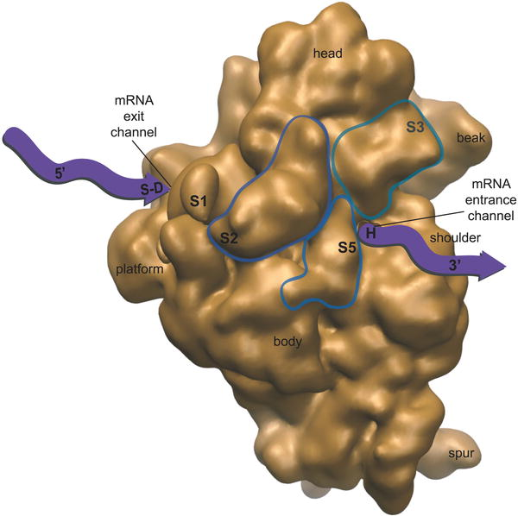
Рибосоми
Рибосоми – позбавлені поверхневої мембрани органели, які беруть участь у синтезі білків. Вони трапляються в клітинах як прокаріотів, так і еукаріотів, мають вигляд вигляд сферичних тілець, що складаються з двох субодиниць: великої та малої. Кожна із субодиниць складається зі сполучених між собою рНК і білків. Субодиниці рибосом можуть роз єднуватися після завершення синтезу білкової молекули і знову сполучатися між собою перед його початком.
Субодиниці утворюються в ядерці. Готові субодиниці транспортуються до цитоплазми.

